Slide 1

实验二 寄存器文件设计
薛睿

Slide 2
实验目的
运用Verilog语言描述时序逻辑电路，理解仿真波形;
掌握约束文件、仿真文件的编写。

Slide 3
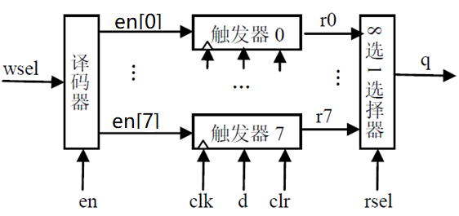
实验题目-寄存器文件设计
寄存器文件（register file）又称寄存器堆。CPU中用多个寄存器组成的阵列，任何时钟周期只有一条指令写入或读出特定的一个寄存器条目。
（1）实现异步复位、同步使能的D触发器设计、仿真、下板测试。
（2）把（1）中的D触发器扩展为8位，将数量扩展到8个，并增加译码器和多路选择器，实现8个8位寄存器组成的寄存器文件。

Slide 4
实验项目一-D触发器设计
实现异步复位、同步使能的D触发器设计、仿真、下板测试。
功能说明：
A. 按键开关S1为异步复位信号输入，高电平复位，按键开关
按下其对应的输入为1
B. SW23为使能en输入，高电平使能，SW0为数据d的输入
C. 时钟信号连接在主芯片Y18管脚的100MHz的晶振
要求说明：
A. 完成D触发器的设计
B. 根据仿真分析的要求，编写仿真文件，需覆盖复位、读寄存器、写寄存器的情况
C. 下板测试，独立设计测试步骤，需验证跟随、保持、清零三种状态
clk
clr
q
en
d

Slide 5
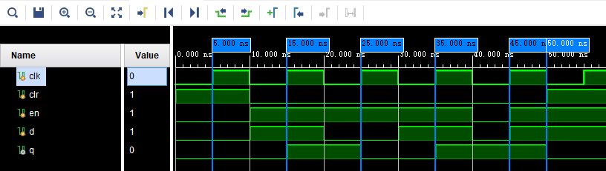
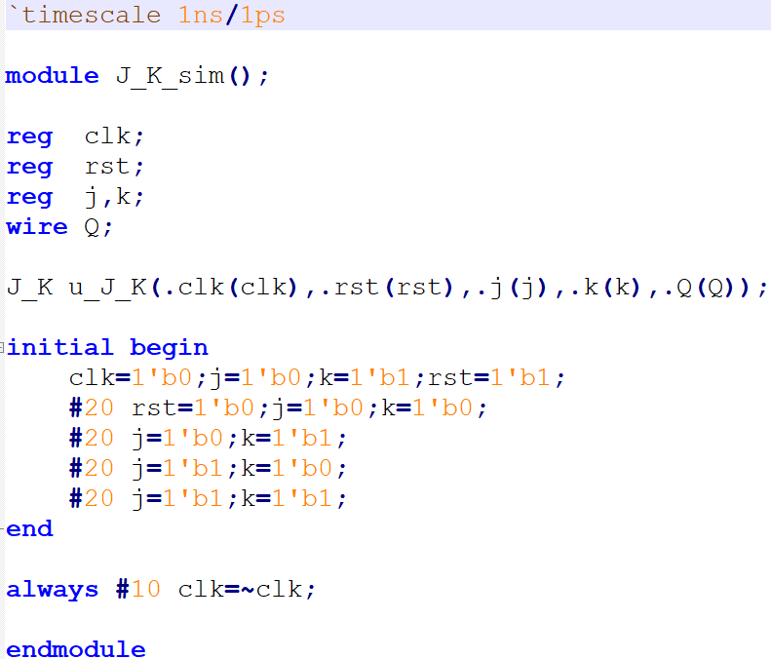
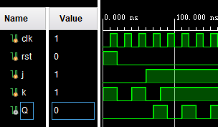
Testbench

Slide 6
实验步骤
1）D触发器
创建工程，工程名为dff；
编写并添加设计文件dff.v；
根据仿真分析要求，编写并添加仿真文件；
添加约束文件，并综合实现，生成比特流；
将生成的比特流下载到开发板验证。

Slide 7
实验项目二-寄存器文件
clk
clr
en
q
8
8
d
3
wsel
3
rsel
wsel 是写选择端，输入写寄存器编号
rsel 是读选择端，输入读寄存器编号
en 是高电平有效的写使能端
en[0]-en[7] 是内部信号，连接各触发器的使能端
ri 是内部信号，为触发器i的输出

Slide 8
实验项目二-寄存器文件
将（1）中的D触发器扩展为8位，将数量扩展到8个，并增加译码器和多路选择器，实现8个8位寄存器组成的寄存器文件。
功能说明：
A. 按键开关S1为异步复位信号clr输入，高电平复位
B. en,d[7:0],wsel[2:0],rsel[2:0]从拨码开关输入，
拨码开关不指定，自行决定
C. 时钟信号连接在主芯片Y18管脚的100MHz的晶振。
要求说明：
一个文件只定义一个module；module名应与文件名一致。
clk
clr
en
q
8
8
d
3
wsel
3
rsel
module:
8位D触发器
寄存器文件

Slide 9
实验步骤
2）8位寄存器文件
创建工程，工程名为reg8file；
编写并添加设计文件reg8file.v；
编写并添加仿真文件testbench.v，并完成仿真；
添加约束文件，并综合实现，生成比特流；
将生成的比特流下载到开发板验证；

Slide 10
验收要求
D触发器仿真波形、上板验证通过（0.5分）
8位寄存器文件上板验证通过（1分）
仿真波形分析、代码提交（0.5分）
凡是自己写的代码都需要提交，vivado自动生成的无需提交

Slide 11
提交要求
提交时间：详见指导书
提交格式：学号_姓名.zip
注意：如有雷同，雷同者均0分！

Slide 12
开始实验

Slide 13
时钟沿触发的always块描述
always @（<敏感信号列表>）
begin
//过程赋值
//if-else、case选择语句
//for、while等循环块
end
边沿触发：时钟处在上升沿或下降沿时，语句被执行。
always @( posedge clk ）——时钟上升沿触发
always @( negedge clk ）——时钟下降沿触发
always @( posedge clk or negedge rst_n ）带异步复位的时钟上升沿触发

Slide 14
用Verilog实现带异步清零端的D触发器
module VrDffC(input CLK, input CLR, input D, output reg Q);
always @ (posedge CLK or posedge CLR)
if (CLR==1) Q <= 0;
else Q <= D;
endmodule

Slide 15
带时钟使能端和同步置位D触发器
module VrDffSE(input CLK, input S, input CE, input D, output reg Q);
always @ (posedge CLK)
if (S==1) Q <= 1;
else if (CE==1) Q <= D;
else Q <= 0;
endmodule

Slide 16
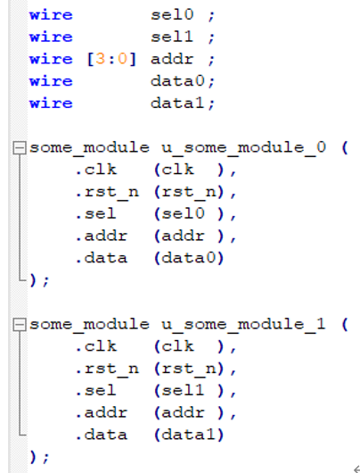
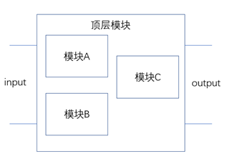
从“模块”开始搭电路-模块实例化
模块的实例化建立了模块描述的层次，通过模块端口的连接，把下层模块连接到了上层模块中。
一个模块在另外一个模块中实例化，等效于实际电路中加入了被实例化的电路。
模块实例应用u_x_x表示（多次例化用序号0、1、2等表示）；
module_name instance_name(
.port_name1(data_name1),
.port_name2(data_name2),
……);

Slide 17
如何选择正确的数据类型？
模块U：
顶层模块：
module top(
端口定义
）;
wire y;
reg a, b;
U u1(
.Y(y),
.A(a),
.B(b)
);
//其他逻辑
endmodule
module U(
output wire Y,
input wire A, B);
//功能描述
endmodule
a,b
wire/reg
A,B
wire
Y
wire/reg
y
wire
输入端口
输出端口
模块U
顶层模块
模块实例化不是参数传递
模块端口与外部信号按照其名字进行连接
Notes:
Verilog共有19种数据类型，这三种是最基本的数据类型

